Slide 1

异构网络之SDN解决方案
周健 | UCloud 虚拟网络平台产品负责人

Slide 2

01
02
03
异构网络之互联互通
异构网络之跨域互通
案例分析

Slide 3

用户业务场景
虚机
（公有云）
K8S
(容器云)
统一的网络模型
高效互联互通
安全隔离
跨域
互联
物理机（物理云）
托管/专线
（混合云）

Slide 4
虚拟网网络架构全景
公网产品
UXR (Ucloud Exchange Router)
混合云网关
(HCGW)
跨域互通
(UDPN)
云联网
(UGN)
公有云
（VPC）
物理云网关
(VPCGW)
容器云网络
（K8S CNI）

Slide 5
异构网络-公有云VPC
分布式路由器DVR
VPC是隶属于租户的虚拟网络，给用户提供和传统网络完全一致的功能。
子网跨可用区
自定义路由表
在虚拟网络中租户能完全掌控网络环境
自主管理所有的云网络资源
灵活扩展混合云能力

Slide 6
异构网络-公有云VPC发展历程
内核Bridge
大二层
iptables/ebtables 隔离
广播域大
规模瓶颈
无法满足高级特性
VPC 1.0
SDN架构
ovs + sdn controller
NVGRE 承载
PacketIn模型
DDoS攻击
首包延迟
VPC 2.0
主动推送 + 动态学习
全微服务化
BGW网关
支持超大规模VPC
变更实时生效
统一控制面
VPC 3.0

Slide 7
异构网络-K8S 网络方案选择
网络损耗较大
IAAS资源不能访问Pod
Flannel
CNI on UCloud？
基于 UPVC ，与 SDN 网络打平
BGP模式与UVPC不适配
受自定义路由条目限制，节点规模不能太大
便于混合部署（VM+K8S）
Calico
在云VPC场景下，都需要维护两套网络
Overlay兼容性好，但有性能损耗
Underlay模式受限于跨子网，兼容性不够好
others

Slide 8
异构网络- K8S网络方案
UCloud 公有云生态资源
Kubernetes CNI
UCloud 公有云 UK8S 集群
UDB
UFS
ULB
Pod to Pod
Node1
Node2
Pod to Node
Pod1
Pod1
Node to Node
Pod2
Pod2
UCloud 托管区私有资源
Node

Slide 9


异构网络-VPC CNI
Node1
Node2
基于VPC
10.9.1.5
10.9.1.6
10.9.1.5
10.9.1.6
Pod2
Pod3
Pod2
Pod3
Pod网络与虚拟机网络一致，便于从虚拟机迁移到K8S
eth0
eth0
eth0
eth0
性能优
veth1
veth2
veth1
veth2
10.9.1.5 dev veth1
10.9.1.6 dev veth2
10.9.1.10
secondaryip: 10.9.1.5
10.9.1.5 dev veth1
10.9.1.6 dev veth2
10.9.1.11
secondaryip: 10.9.1.16
50+ 节点性能测试，包量、带宽与与虚拟机相比只差 2%
eth0
eth0
VPC Subnet 10.9.1.0/16

Slide 10
异构网络-物理云
UHCS
UHAS
基于 DPDK 开发， 单台服务器支持10Gbps 线速、1000万pps 报文转发能力
UHAS
VPCGW
VM
总计可提供 320Gbps 的内网转发能力
支持 VPC 所有功能
PHost
PHost
Notes:
图片文字：UHCS UHAS Phost VPCGW VM

Slide 11
异构网络-混合云
专线流量
基于 DPDK开发， 单台服务器支持10Gbps 线速、1000万 pps 报文转发能力
VM
支持专线、托管等多种场景
PE
HCGW
VM
单个集群总计可提供320Gbps的内网转发能力
VM
结合VPC/UDPN，单点接入，全球互通
Notes:
图片文字：UHCS UHAS Phost VPCGW VM

Slide 12
地域A
外网
BGP
BGP
基于P4的交换网关UXR
POP V2.0
POP V2.0
更高的转发性能（ 1.8T ~ 6.4T ）
可用区A
可用区B
机房核心
机房核心
利用 BGPECMP 实现集群扩展和
高可用
UXR Cluster
UXR Cluster
P4 可编程能力强,良好的生态圈
公 有 云
物 理 云
外 网 接 入
托 管 云
公 有 云
物 理 云
外 网 接 入
托 管 云
Notes:
图片文字：地域A 外网 BGP POP V2.0 可用区A 可用区B 机房核心. UXR Cluster 公有云 物理云 外网接入 托管云

Slide 13
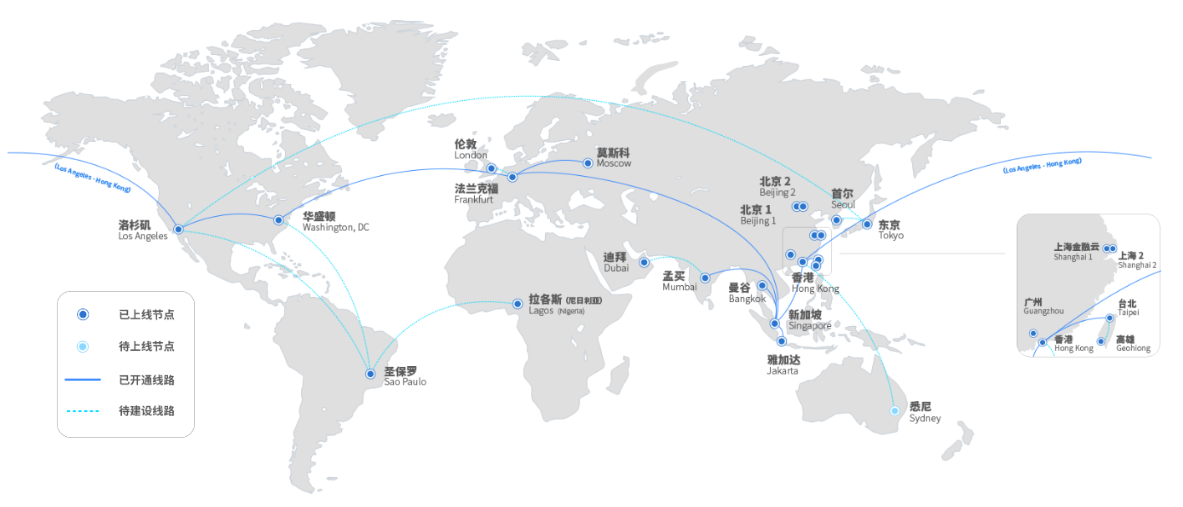
北京
香港
公有云VPC
公有云VPC
跨域互通-UDPN
托管
UDPN网关
UDPN网关
托管
物理云
物理云
提供跨地域的低延时、高质量
内网互联网络
覆盖国内外近30个节点
即买即用，支持带宽调整
Notes:
图片文字：地域A 外网 BGP POP V2.0 可用区A 可用区B 机房核心. UXR Cluster 公有云 物理云 外网接入 托管云

Slide 14
跨域VPC
跨域互通-云联网
当前云上互联越来越复杂，这会影响客户体验
云联网
接入盒子
VPN
打通多种异构网络，同地域的不同资源可共享该地域的跨域带宽
托管云
专线
Notes:
图片文字：UHCS UHAS Phost VPCGW VM

Slide 15




案例
互联互通-全球组网
银行A
银行B
银行C
银行D
客户背景
痛点
北京可用区C-托管
北京可用区B-托管
杭州可用区A-托管
第三方智能风险管理服务提供商，目前已超过1万家企业用户，成为全行业增速最快的企业。业务从中国辐射至全球，在新加坡、印尼等多地设立分支机构。
客户在国内分布广，组网困难
海外业务需求建设、运维困难
业务发展迅速无法满足快速扩
容需求
广州可用区A-公有云
上海金融云A-托管
杭州可用区A-公有云
东南亚可用区-公有云
上海金融云A-公有云
GDS-托管
Notes:
图片文字：UHCS UHAS Phost VPCGW VM

Slide 16


解决方案
客户收益
以北上广及杭州作为核心满足金融客户专线接入。
利用UCloud全球组网能力，搭建高可用网络架构。
利用UCloud公有云资源实现业务快速扩容。
全球快速布点，满足业务高速增长的需求。
公有云+混合云模式，核心机密放在托管云、其他业务部署在公有云最大化资源利用，节约成本。
故障处理、排查全在UCloud侧快速定位问题，不会出现踢皮球现象，保证业务正常运转。
Notes:
图片文字：UHCS UHAS Phost VPCGW VM

Slide 17
统一模型
异构网络互联互通
助力客户业务发展
UCloud
SDN
安全可靠
丰富产品
Notes:
我们会继续和合作伙伴一起在更多的行业领域深耕，比如提供更多行业的设备接入支持、更智能的边缘场景联动能力，更丰富的创新应用，为新基建下的产业互联网升级赋能。
谢谢大家

Slide 18



